Slide 1


Cours de développement
WEB Mobile
Année 2023 - 2024

Slide 2
PRÉSENTATION

Slide 3
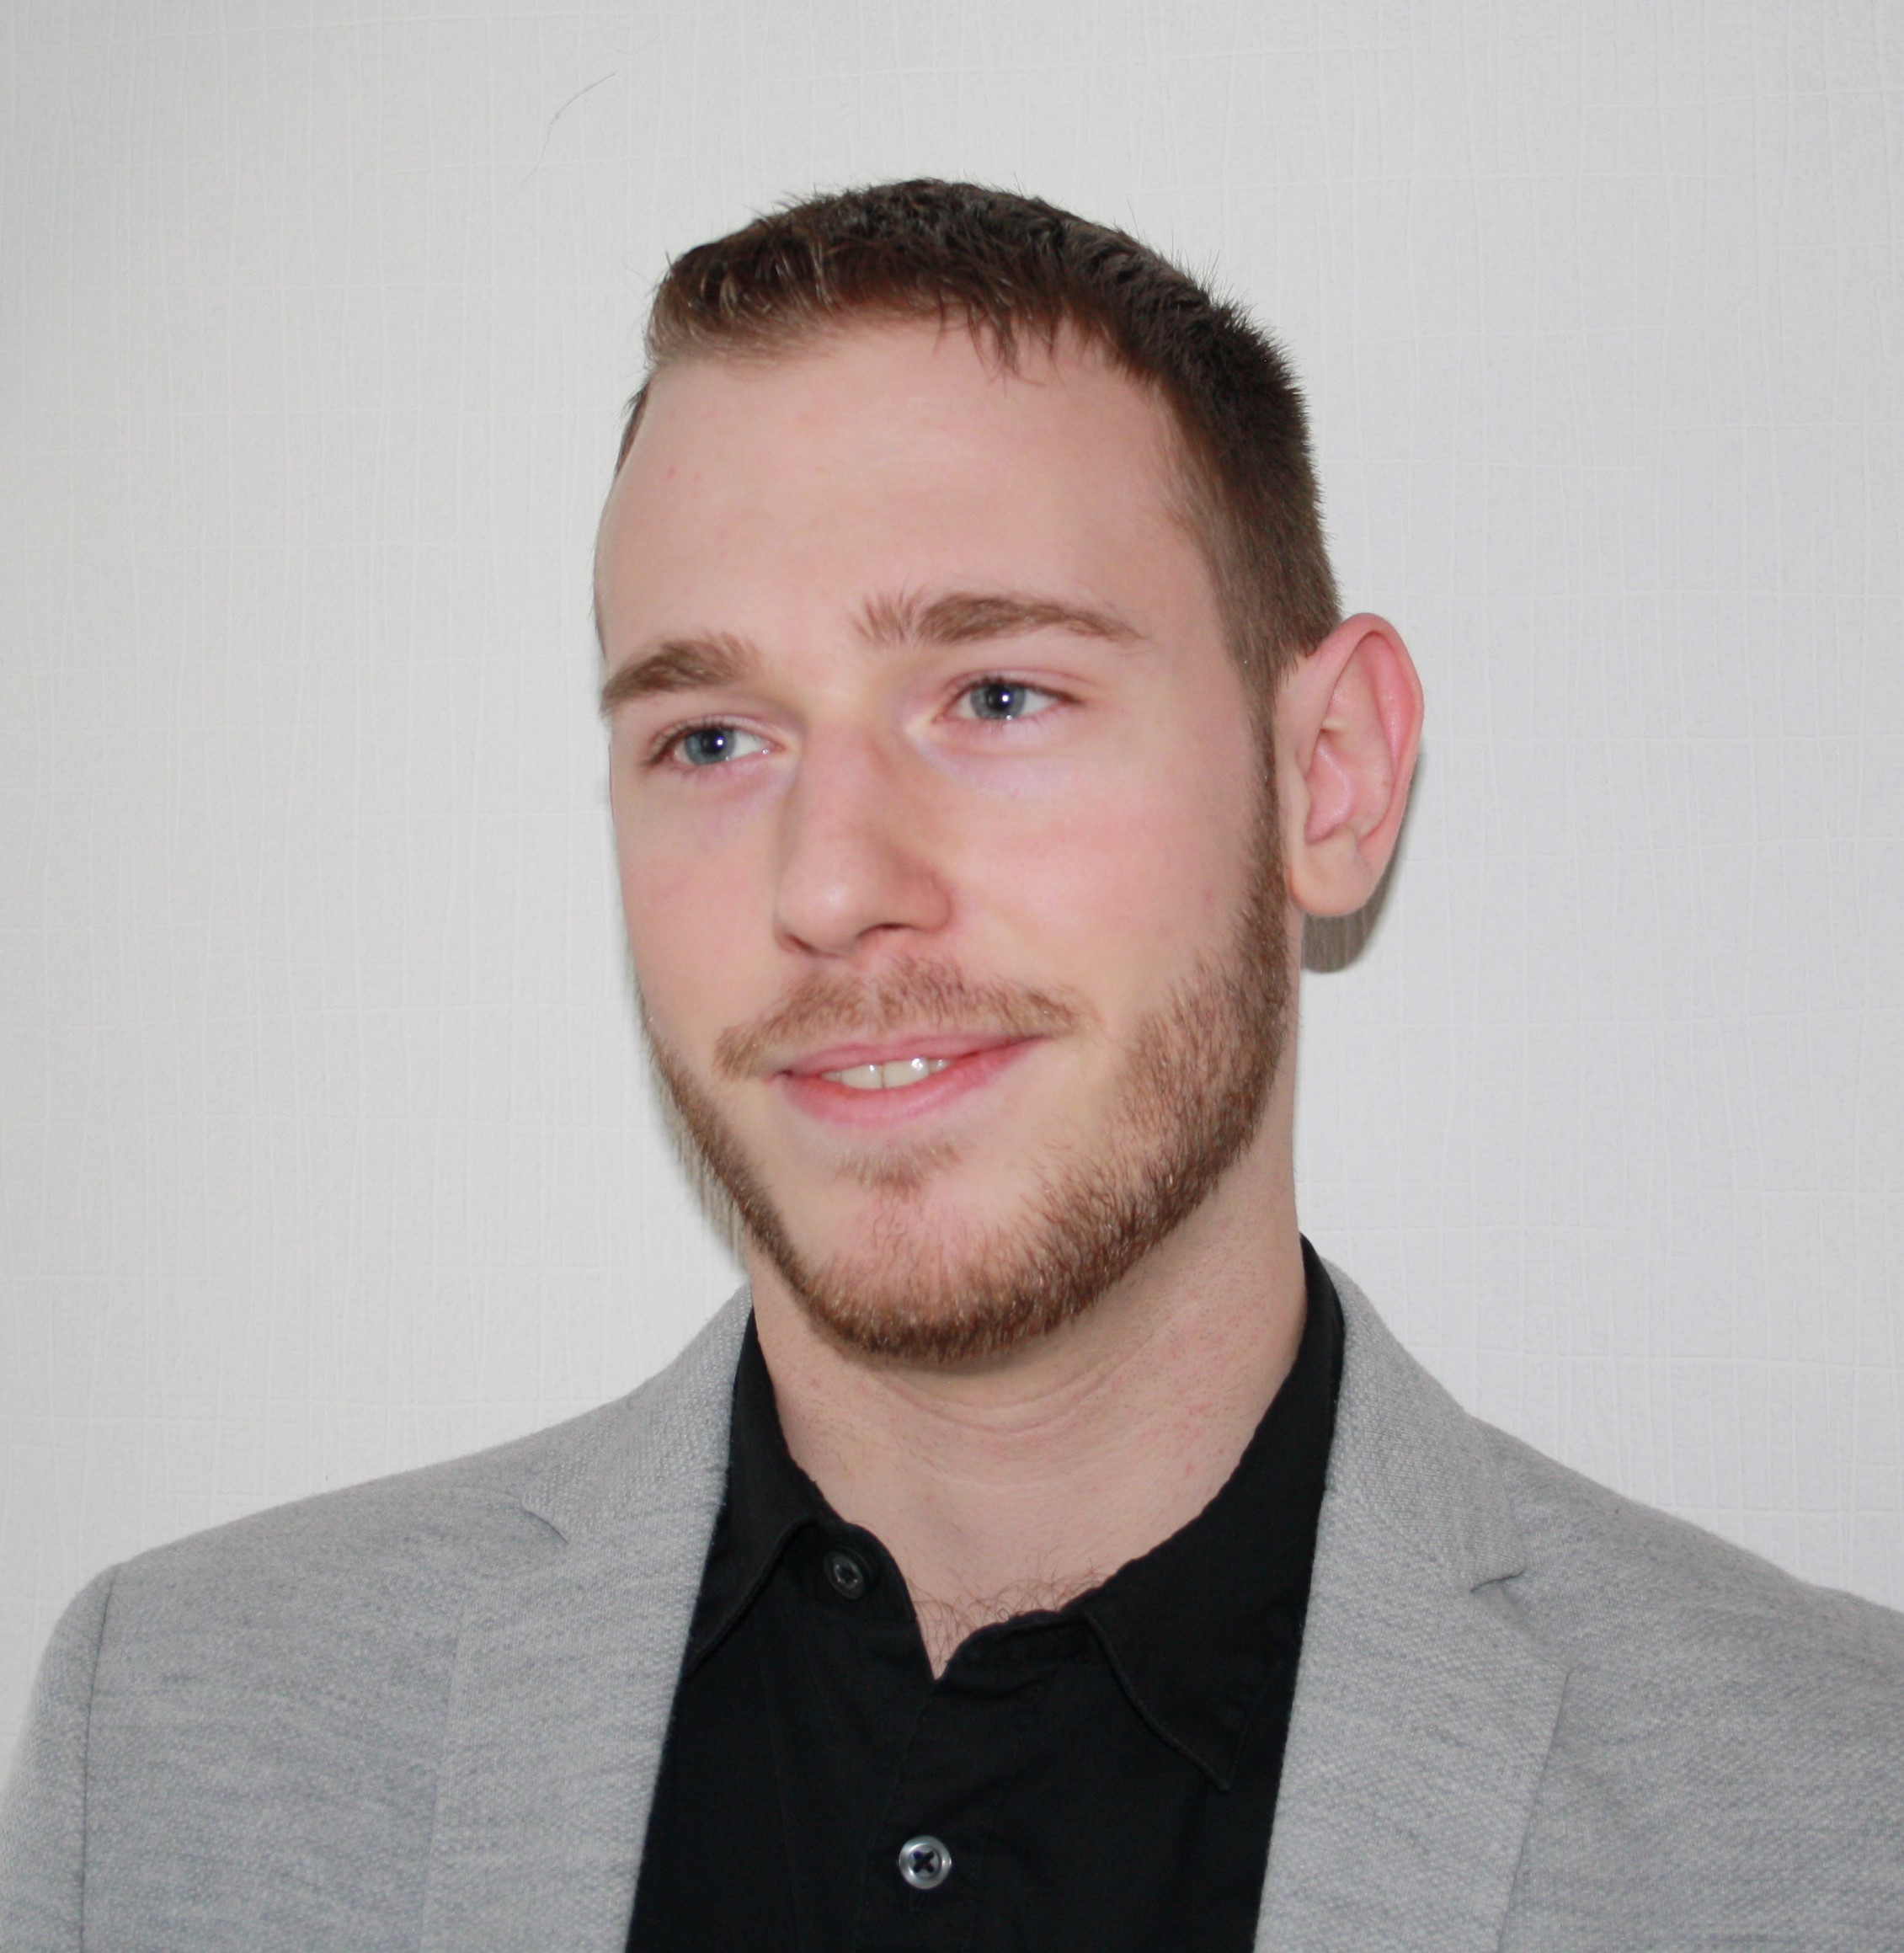









Marc PETITDEMANGE
Pharmagest - Equasens
1 DUT
1 Licence
1 Master (spé IHM) + Alternance
Ce truc a été honteusement volé

Slide 4
INFORMATIONS & DISCLAIMER*
*Dans la contrée fort fort lointaine d’Angleterre ce terme signifie démenti

Slide 5












ME CONTACTER
Nomad#3070
marc.petitdemange57@gmail.com
@nomad5711
m4rcus-p
Marc Petitdemange

Slide 6
Tout ce que je sais...
...bah c’est que je sais pas grand chose
→ Je ne sais PAS TOUT
Vous pouvez me faire découvrir des choses
🐒
🦧
🦧
🐒

Slide 7
Vous avez le DROIT de ne pas savoir
N’hésitez pas à poser des questions !
C’est pour ça que vous êtes ici d’ailleurs… pour APPRENDRE
Puis ça mettra un peu d’ambiance 🎉

Slide 8


Arrêtez moi si je vais trop vite !
Offrez moi un café si je vais trop doucement...
🛑
☕

Slide 9




Evitez l’ordinateur 💻
Pour le code ça se passera en TP… juste après le CM 😎
J’ai fait en sorte que ce cours soit pas trop barbant
Je me suis aussi arrangé pour que vous participiez
C’est pas pour qu’à la fin vous passiez vos meilleures games sur LoL, WoW, CS, TfT...
Et NON ça sent pas le vécu 😬

Slide 10

Concernant la notation ? 👨‍🎓
Un projet WEB… c’est parti !
Un QCM… c’est parti !

Slide 11


GITHUB & DOCKER HUB
Je vous invite fortement à vous créer un compte Docker et Github LE PLUS TÔT POSSIBLE
https://github.com/MarcPetitdemange
Vous trouverez beaucoup de ressources
(code sources / exemples / corrigés sur ces deux plateformes)
https://github.com/join
https://hub.docker.com/signup
… En plus, ça vous servira probablement en dehors de ce cours ! 😉

Slide 12



Concernant l’OS ! 🐧
→ Prenez l’OS que vous voulez ! CEPENDANT...
Ce cours a été fait sous Windows
Vos codes seront testés sous Windows
Je pourrais largement mieux vous aider
Je maîtrise un peu moins Linux que Windows
Mais je pourrais encore vous aider sous linux
Je n’ai pas de Mac et je n’ai jamais développé sous Mac
En gros je vous conseille fortement d’utiliser Windows !
Ne prenez pas non plus des distri’ inconnues au bataillon hein !
Le Qatar m’a pas encore envoyé l’argent pour m’en payer un !
Je ne peux clairement pas vous aider !

Slide 13





Les outils dont vous aurez besoin ! 🔧
1.
WebStorm
1.
Visual Studio Code
2.
Installeur
2.
Plus de possibilités
https://nodejs.org/en/
https://nodejs.org/en/download/current/
TypeScript
3.
npm install -g typescript
4.
Angular
npm install -g @angular/cli
5.
Docker
https://docs.docker.com/get-docker/

Slide 14


Les outils dont vous aurez besoin ! 🔧
6.
(Flutter)
https://docs.flutter.dev/get-started/install
7.
(Firebase)
https://firebase.google.com/

Slide 15
TIPS 💡

Slide 16










👨‍🎓 Renseignez vous sur...
Docker
Figma
Material Design
Jenkins
Vue Js
Kubernetes
React
Wiki Js
SonarQube
Bootstrap
Lui... on va en reparler 😉

Slide 17

📄 Allez lire la documentation
c’est peut être chiant...
mais ON APPREND des trucs
“OMG il a écrit chiant dans une diapo…”

Slide 18
Faites vous des projets perso !
“Un logiciel de gestion de photos ?”
“Développer un jeu vidéo ?”
“Contacter une association ?”
“Un logiciel de chat ?“
“Un BOT ?“
💡
Bref AMUSEZ VOUS !
“Un outil de gestion de planning ?”
“Seul ou avec des potes !”

Slide 19
C’est parti pour le
COUR !
→ Soyez attentifs !

Slide 20




Plan du cours
Développement mobile - Généralités
Typescript
Angular
(Introduction à Firebase)
(Flutter & Dart)

